Slide 1
BÀI TOÁN LOG RỜI RẠC TRÊN HỆ MÃ HÓA CÔNG KHAI
18120019 – Nguyễn Hoàng Dũng
18120052 – Lê Hạnh Linh
18120134 – Nguyễn Hồ Thăng Long

Slide 2
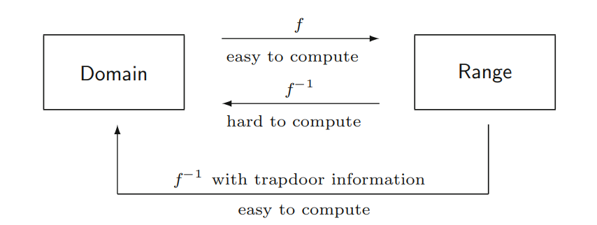
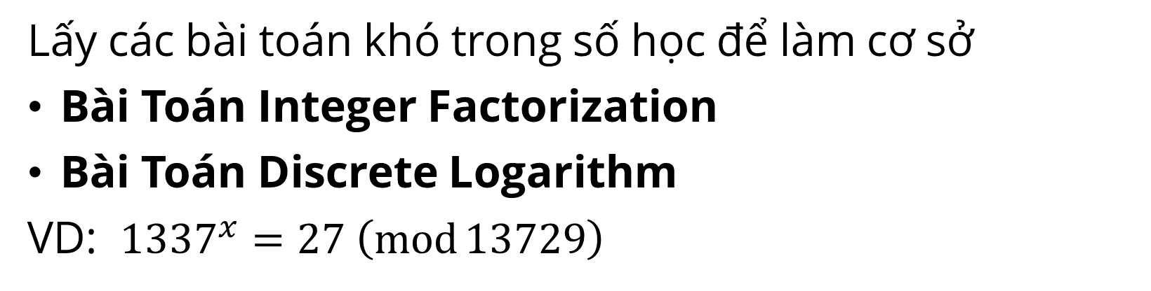
Cơ sở của mã hóa bất đối xứng
Lấy các bài toán khó trong số học để làm cơ sở
Bài Toán Integer Factorization
Bài Toán Discrete Logarithm
VD: ${1337}^{x}=27 \left(\operatorname{mod}{\text{13729}}\right)$

Slide 3
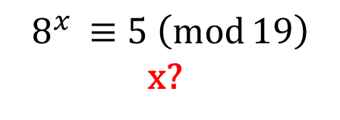
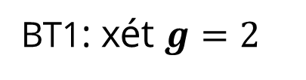
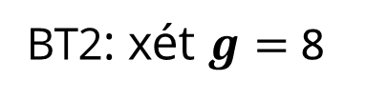
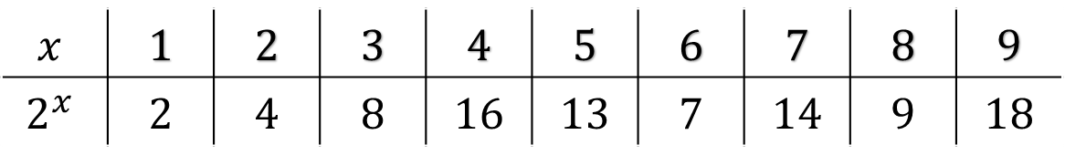
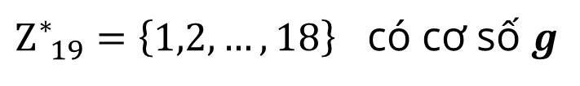

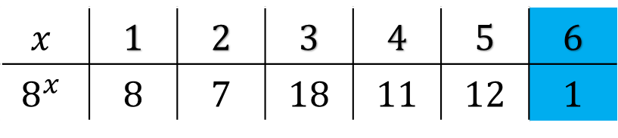
Log rời rạc (Discrete Logarithm)
$Z_{ 19}^{∗}=\left\{1,2,…,18\right\}$ có cơ số $g$
BT1: xét $g=2$
$$x$$ | 1 | 2 | 3 | 4 | 5 | 6 | 7 | 8 | 9
$$2^{x}$$ | 2 | 4 | 8 | 16 | 13 | 7 | 14 | 9 | 18
$${ 2}^{x} ≡5 \left(\operatorname{mod}{\text{19}}\right)$$
10 | 11 | 12 | 13 | 14 | 15 | 16 | 17 | 18
17 | 15 | 11 | 3 | 6 | 12 | 5 | 10 | 1
BT2: xét $g=$ 8
$$x$$ | 1 | 2 | 3 | 4 | 5 | 6
$$8^{x}$$ | 8 | 7 | 18 | 11 | 12 | 1
$${ 8}^{x} ≡5 \left(\operatorname{mod}{\text{19}}\right)$$
x?

Slide 4

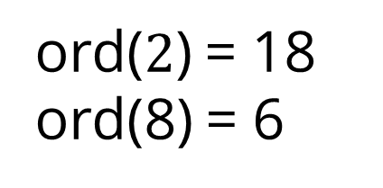
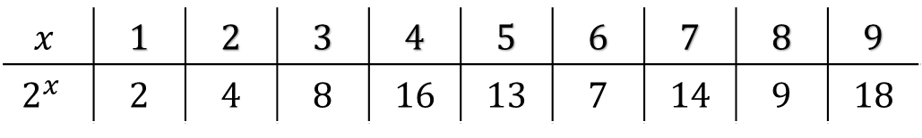
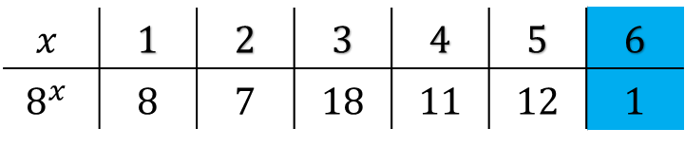

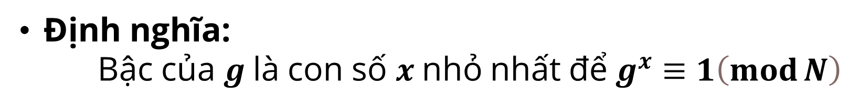
Log rời rạc (Discrete Logarithm)
$$x$$ | 1 | 2 | 3 | 4 | 5 | 6 | 7 | 8 | 9
$$2^{x }$$ | 2 | 4 | 8 | 16 | 13 | 7 | 14 | 9 | 18
10 | 11 | 12 | 13 | 14 | 15 | 16 | 17 | 18
17 | 15 | 11 | 3 | 6 | 12 | 5 | 10 | 1
$$x$$ | 1 | 2 | 3 | 4 | 5 | 6
$$8^{x}$$ | 8 | 7 | 18 | 11 | 12 | 1
Định nghĩa: Bậc của $g$ là con số $x$ nhỏ nhất để $g^{x}≡1\left(\operatorname{mod}{N}\right)$
Kí hiệu: ord($g$) = $x$
Ví dụ: Trên $ℤ_{19}^{∗}$:
ord($2$) = 18 ord(8) = 6

Slide 5
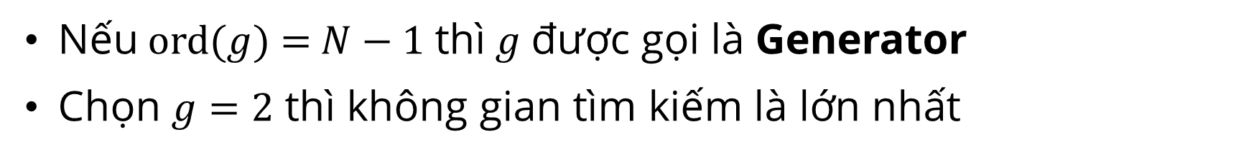
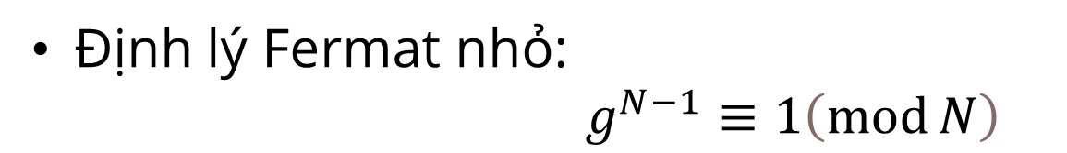
Log rời rạc (Discrete Logarithm)
$$x$$ | 1 | 2 | 3 | 4 | 5 | 6 | 7 | 8 | 9
$$2^{x }$$ | 2 | 4 | 8 | 16 | 13 | 7 | 14 | 9 | 18
10 | 11 | 12 | 13 | 14 | 15 | 16 | 17 | 18
17 | 15 | 11 | 3 | 6 | 12 | 5 | 10 | 1
$$x$$ | 1 | 2 | 3 | 4 | 5 | 6 | 7 | 8 | 9 | 10 | 11 | 12 | 13 | 14 | 15 | 16 | 17 | 18
$$8^{x}$$ | 8 | 7 | 18 | 11 | 12 | 1 | 8 | 7 | 18 | 11 | 12 | 1 | 8 | 7 | 18 | 11 | 12 | 1
$$x$$ | 1 | 2 | 3 | 4 | 5 | 6
$$8^{x}$$ | 8 | 7 | 18 | 11 | 12 | 1
Định lý Fermat nhỏ: $g^{N−1}≡1\left(\operatorname{mod}{N}\right)$
Nếu ord($g$) = $N−1$ thì $g$ được gọi là Generator
Chọn $g$ = $2$ thì không gian tìm kiếm là lớn nhất

Slide 6
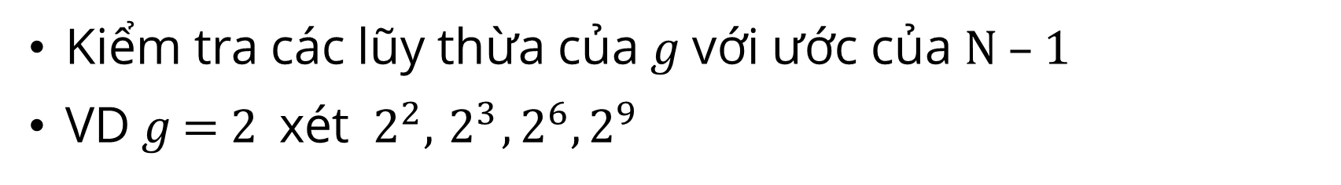

Log rời rạc (Discrete Logarithm)
$$x$$ | 1 | 2 | 3 | 4 | 5 | 6 | 7 | 8 | 9
$$2^{x }$$ | 2 | 4 | 8 | 16 | 13 | 7 | 14 | 9 | 18
10 | 11 | 12 | 13 | 14 | 15 | 16 | 17 | 18
17 | 15 | 11 | 3 | 6 | 12 | 5 | 10 | 1
$$x$$ | 1 | 2 | 3 | 4 | 5 | 6 | 7 | 8 | 9 | 10 | 11 | 12 | 13 | 14 | 15 | 16 | 17 | 18
$$8^{x}$$ | 8 | 7 | 18 | 11 | 12 | 1 | 8 | 7 | 18 | 11 | 12 | 1 | 8 | 7 | 18 | 11 | 12 | 1
Tính chất: ord($g$) $\left| N−1\right.$
Kiểm tra các lũy thừa của $g$ với ước của N – 1
VD $g$ = 2 xét $2^{2}, { 2}^{3}, 2^{6},2^{9}$

Slide 7
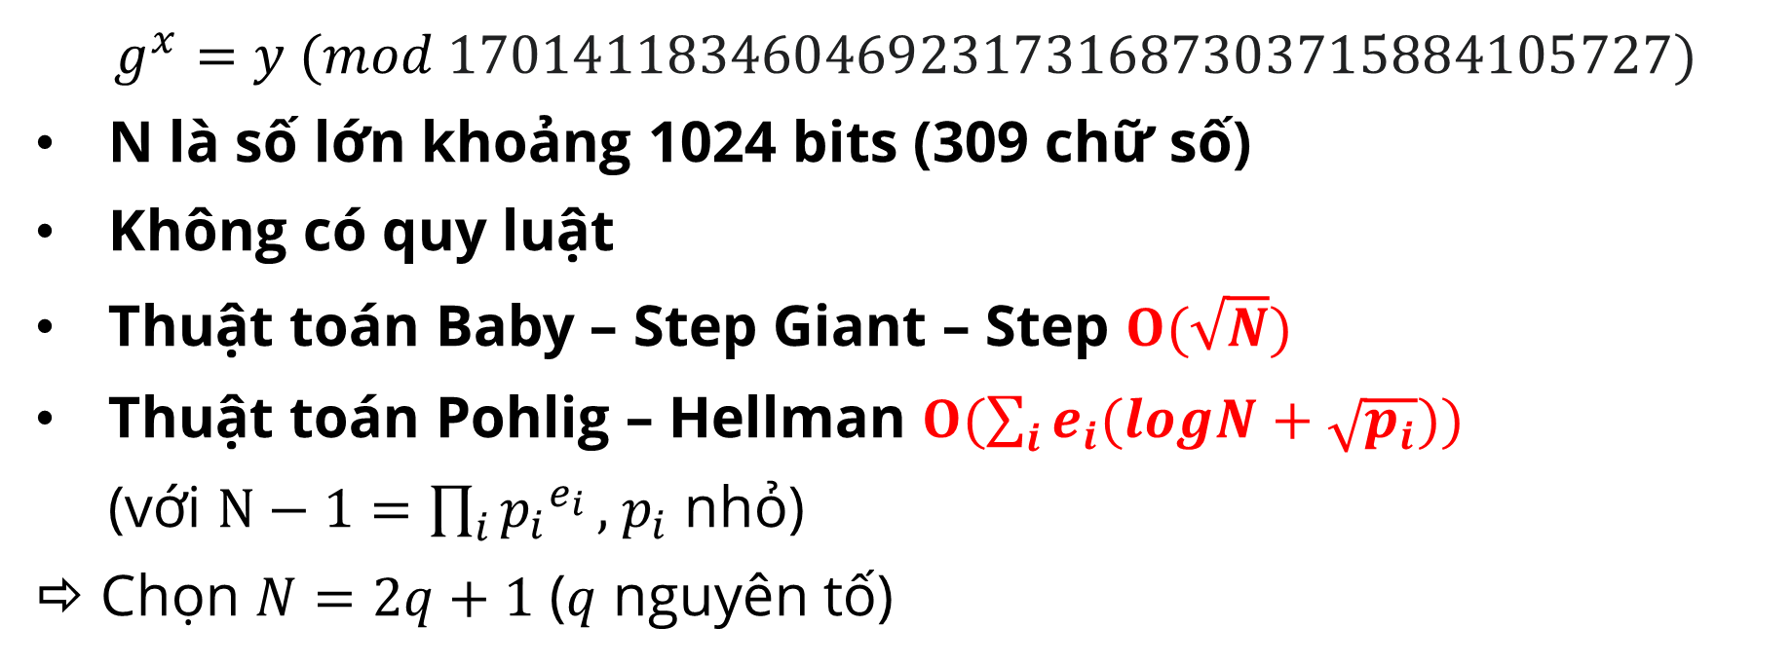
Tại sao log rời rạc khó?
$$g^{x}=y (mod \text{170141183460469231731687303715884105727}\text{)}$$
N là số lớn khoảng 1024 bits (309 chữ số)
Không có quy luật
Thuật toán Baby – Step Giant – Step $O(\sqrt{N})$
Thuật toán Pohlig – Hellman $O(\sum_{i}{e_{i}(logN+\sqrt{p_{i}}))}$ (với $N−1=\prod_{i}{{p_{i}}^{e_{i}}}, { p}_{i}$ nhỏ)
⇨ Chọn $N=2q+1$ ($q$ nguyên tố)

Slide 8
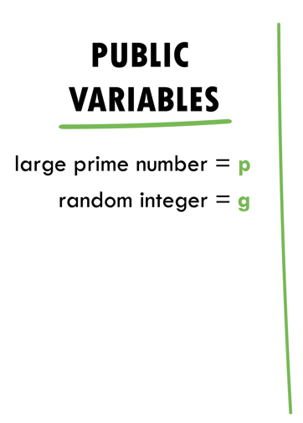






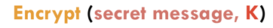
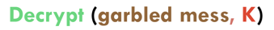


Thuật toán Diffie-Hellman
Notes:
Intro:
Mình sẽ giới thiệu thuật toán Diffie-hellman
Với bất cứ loại giao thức hay thuật toán nào, Alice n Bob là nhân vật thể mô tả bài toán / vđề nào đó bằng cách thực hiện 1 kịch bản
Trong vd dưới đây Bob và Alice sẽ là 2 người communicate với nhau
B1.
Đầu tiên 2 người sẽ thống nhất số nguyên tố P, G
Mỗi người sẽ chọn cho mình 1 con private key a, với Alice: a nhỏ, Bob: b nhỏ tương ứng
B2.
2 người sẽ tính g theo công thức như trên và sau đó trao đổi khóa của mình
Sau khi có khóa của đối phương, lấy mũ thêm với private key của mình thì sẽ là khóa chính
Tức là share key K = g^ab
B3.
Từ đó sử dụng một loại mã hóa đối xứng để dịch và mã hóa tin nhắn
End:
Tóm tắt lại thuật toán này chỉ mất 3 bước chính bao gồm
Tìm P
Tìm G
Nhân nhanh
Nói qua về bước nhân nhanh

Slide 9
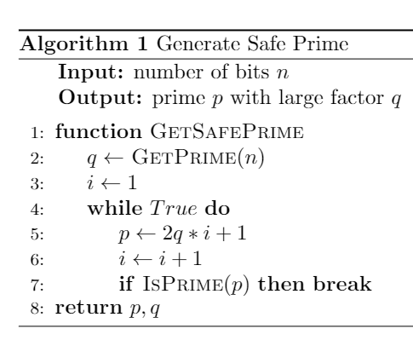
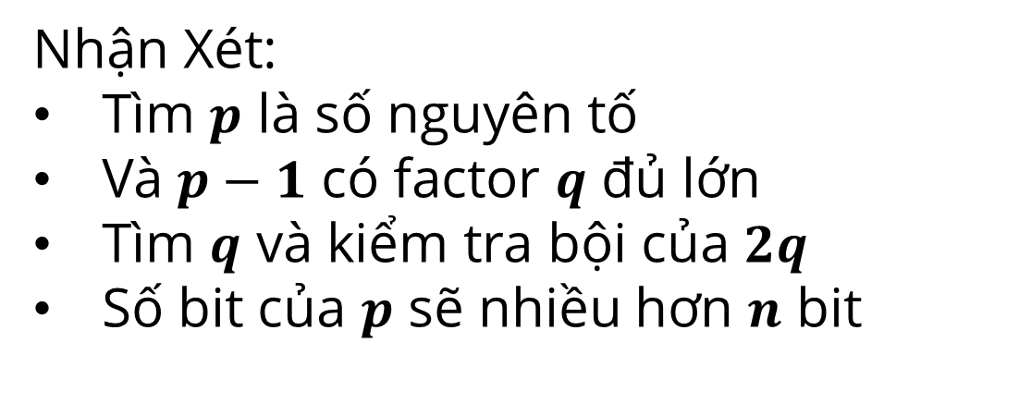
Bước 1: Tìm $p$ nguyên tố
Nhận Xét:
Tìm $p$ là số nguyên tố
Và $p−1$ có factor $q$ đủ lớn
Tìm $q$ và kiểm tra bội của $2q$
Số bit của $p$ sẽ nhiều hơn $n$ bit
Notes:
Tương tự như đã nói lúc trước, mình sẽ nhắc lại
Một snt có thể bị tấn công bằng Polig hellman nếu như không thuộc dạng 2q+1 và q lớn.
P = 2q + 1 gọi là strong prime (vì nếu không thuộc dạng này hoặc (p-1) có thể factor thành các thừa số nguyên tố nhỏ ( smooth ) thì có thể bị tấn công bằng
Polig hellman
Vậy để chống lại việc đó, chúng ta cần tìm prime P sao cho P = 2q + 1 là số nguyên tố và q cũng là số nguyên tố
Nói qua về mã giã thì hàm get safeprime inp là N, out là 2 snt p và q
Như mn thấy p sẽ nhìu bit hơn n
Vậy mình chỉ cần p-1 khó phân tích thành các số nguyên tố nhỏ
Thuật toán được xây dựng trên cơ sở này, thuật toán như sau
đầu tiên chọn q là snt
Sau đó tìm giá trị i trong biểu thức 2*i*q + 1 bằng cách nhân I lên (các bội của 2q )
Nếu tìm thấy I thỏa thì p là số nguyên tố
Vậy việc while như vậy có lâu không?

Slide 10
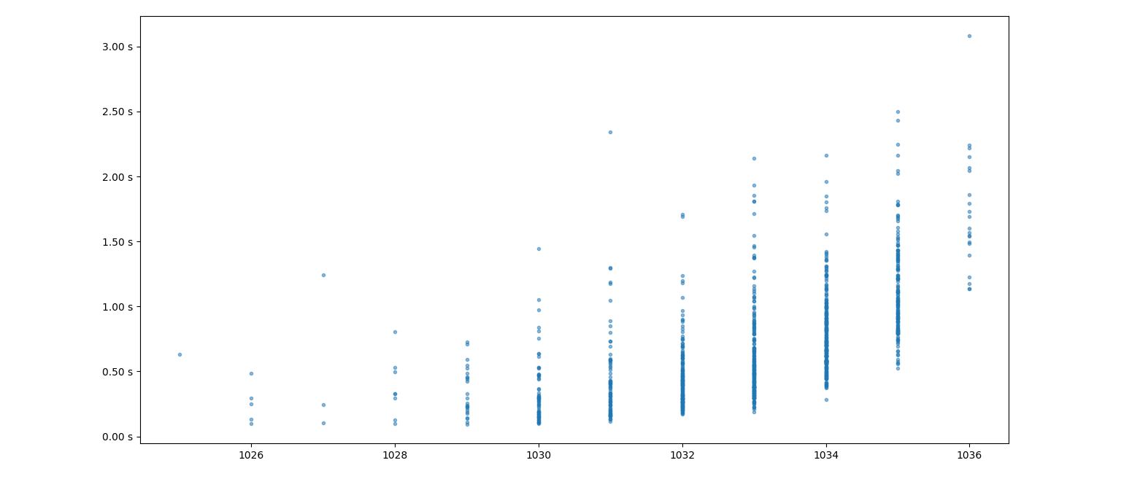
Sinh $p$ nguyên tố (1024 bit) 1000 lần
Notes:
Trên hình là hàm get safe prime tụi mình sinh ra tương ứng với Input là 1024 -> output sẽ là n+1 -> n+1
Phân bố nhiều từ 30 tới 35
Tức là con P tìm được sẽ nằm đâu đó trong khoảng n .. n + 10 bit (theo thống kê)
Tập trung ở khoảng (30-34) 10 bit đổ lại
Như mọi người thấy thì đây là ảnh tốc độ generate, thì giá trị thời gian kỳ vọng mỗi lần sinh số sẽ xấp xỉ 1.5s
Ở đây mn có thể thấy mũi tên của mình chỉ vào là điểm mà sinh ra p prime với p = 2q+1
Vậy cần ~1000 lần để có 1 lần p = 2q +1 trong đó

Slide 11
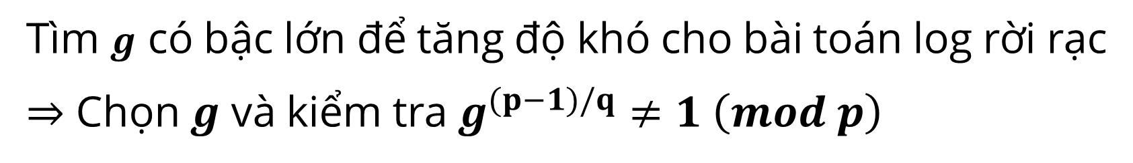
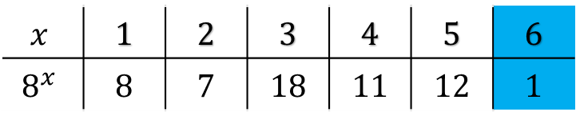

Bước 2: Chọn $g$ trên $ℤ_{p}^{∗}$
$$x$$ | 1 | 2 | 3 | 4 | 5 | 6 | 7 | 8 | 9
$$2^{x }$$ | 2 | 4 | 8 | 16 | 13 | 7 | 14 | 9 | 18
10 | 11 | 12 | 13 | 14 | 15 | 16 | 17 | 18
17 | 15 | 11 | 3 | 6 | 12 | 5 | 10 | 1
$$x$$ | 1 | 2 | 3 | 4 | 5 | 6
$$8^{x}$$ | 8 | 7 | 18 | 11 | 12 | 1
Tìm $g$ có bậc lớn để tăng độ khó cho bài toán log rời rạc
$⇒$ Chọn $g$ và kiểm tra $g^{(p−1)/q}≠1 \left(mod p\right)$
Notes:
Bước 2: Chọn G ngẫu nhiên, vậy g ngẫu nhiên có ảnh hưởng tới độ bảo mật của thuật toán hay không, câu trl là có.
Ở đây mình quay lại ví dụ đơn giản ở trên của Linh
dễ thấy g = 2 thì bậc của 2 = 18 = N-1 ( hay g còn được gọi là generator)
G = 8 thì bậc của 8 = 6
Và nếu bậc của G càng lớn thì như Linh đã nói thì tăng độ khó cho các thuật giải DLP
Ý tưởng để kiểm tra g có bậc lớn hay không, ta sẽ lấy g^(tích các ước của p-1 (ko tính q)) với q là số nguyên tố lớn
Vậy key idea ở đây nếu g^(p-1)/q !=1 hay
!=1 thì lấy

Slide 12
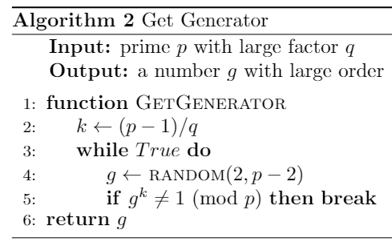
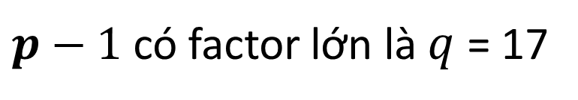
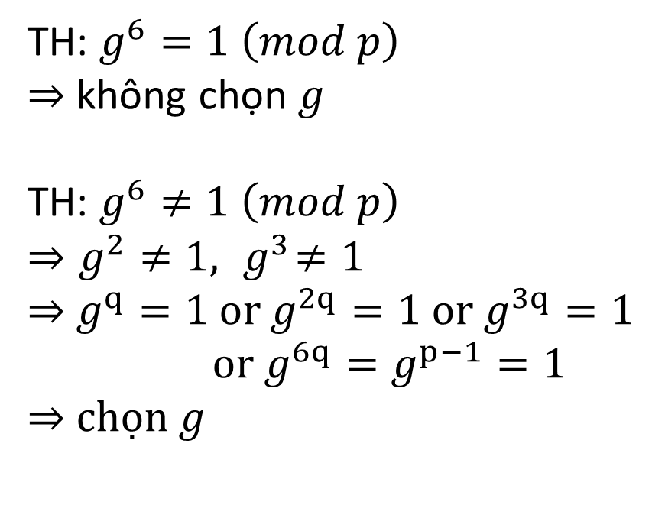
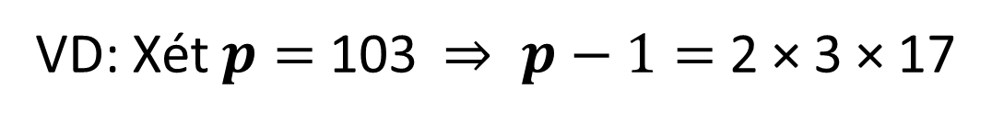
Bước 2: Chọn $g$ trên $ℤ_{p}^{∗}$
VD: Xét $p=$ 103 $⇒ p−1=$ 2 × 3 × 17
$p−1$ có factor lớn là $q$= 17
TH: $g^{6}=1 \left(mod p\right)$
$⇒$ không chọn $g$
TH: $g^{6}≠1 \left(mod p\right)$
$$⇒g^{2}≠1, { g}^{3}≠1$$ $⇒$ $g^{q}=1$ or $g^{2q}=1$ or $g^{3q}=1$ or $g^{6q}=g^{p−1}=1$ $⇒$ chọn $g$
Notes:
Xét ví dụ trên slide, mình có p = 103 là 1 snt
(p-1)/q = 2*3
6 là bội của 2,3
nếu g^6 = 1 thì ko chọn
Else g^6 khác 1
chứng tỏ g^2 hoặc g^3 cũng !=1,
Vì g ^6 khác 1, vì nếu g^2 bằng 1
Vậy các ước còn lại sẽ là 2q hoặc 3q
Vậy q hoặc 2q hoặc 3q sẽ = 1
chọn g với kì vọng bậc của g lớn, kì vọng là là generator
Mà q lớn nên
Vậy tại sao phải ktra 2 3 mà không kiểm tra thẳng 17, 17*2, 17*3
Bởi vì chi phí hay số phép toán phải tính nhiều hơn, thay vì vậy mình tính phần bù của chúng thì phép nhân nhanh sẽ tốn ít thao tác hơn
Thì tức là kiểm tra k (k nhỏ) thì chi phí sẽ tốn ít hơn nếu tính thẳng các bội của q để ktra
bậc của g chỉ cần là bội của q thì sẽ đủ lớn -> có thể an toàn vì gần với p-1

Slide 13
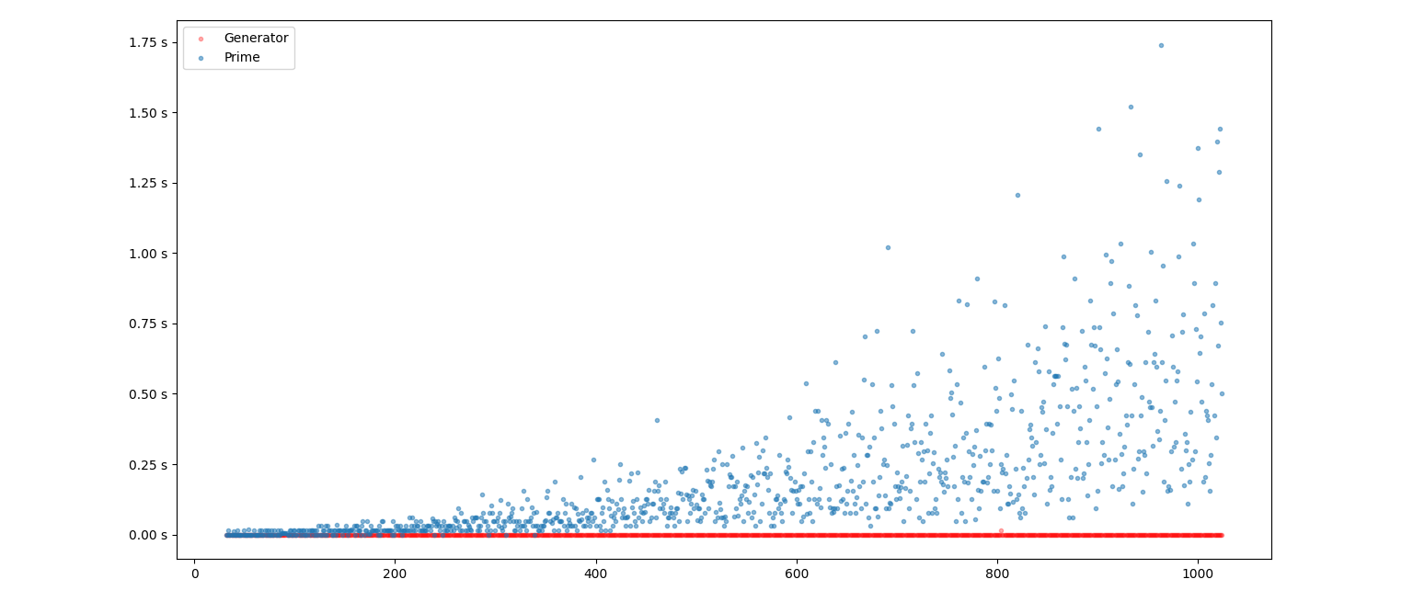
Kết quả chạy thử cả 2 bước
Notes:
Test thử tìm p và generator cho p với độ dài bit từ 32 -> 1024
Thời gian nằm đâu đó dưới 1s
Và việc random g và kiểm tra trên p tương ứng là khá nhanh ( gần như là hằng số)

Slide 14
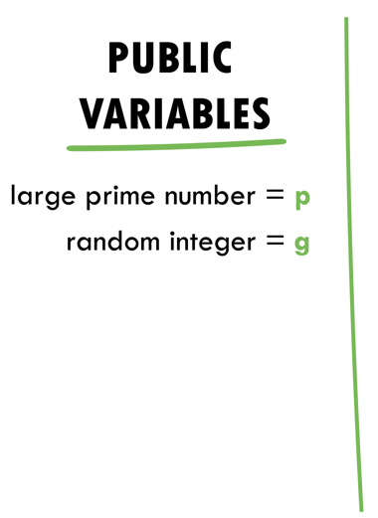










Thuật toán ElGamal
Notes:
Quay lại với kịch bản khác, mang tên elgamal
Lần này Alice và Bob sẽ hơi khác 1 chút, tức là Bob là ng nhận tin, còn Alice là ng gửi.
Đầu tiên như thường lệ sẽ chọn p và g như thuật toán đã nêu
Tiếp theo bob sẽ chọn private key b, tính B = g^b theo công thức và công khai khóa B
Alice muốn gửi tin nhắn cho Bob và không muốn ai đọc được, sẽ làm theo elgamal như sau
Chọn một số ngẫu nhiên a, tính A bằng cách g^a
Dùng B để tính K = B^a hay ở Diffie hellman được biết tới với cái tên sharedkey
Dùng K mã hóa tin nhắn thành C, gửi C,A cho Bob, Bob nhận A và dùng b để tính khóa K
Dùng K giải mã C
Thì với kịch bản này, các độ phức tạp cơ bản khá giống với Diffie hellman, như tìm p,g, nhân nhanh, thì sau đây là sự khác nhau của chúng

Slide 15
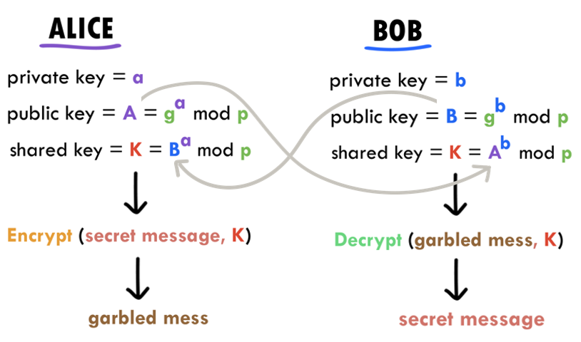
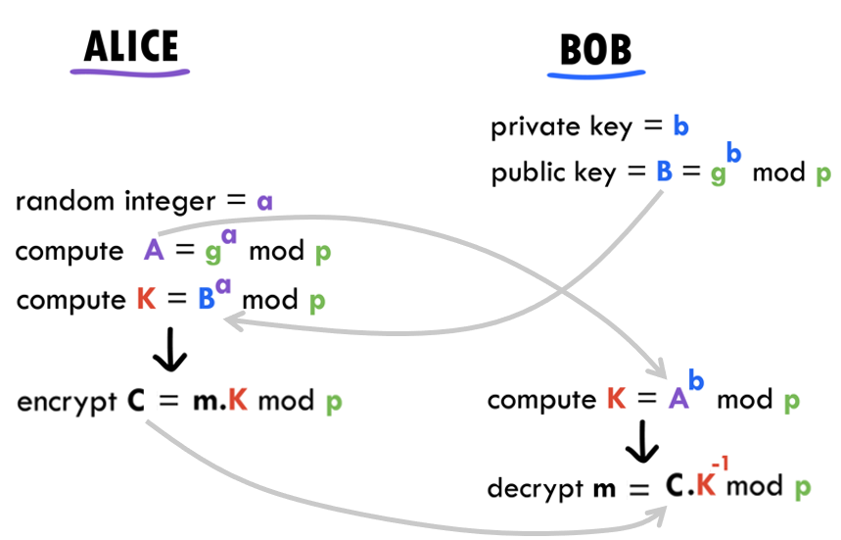
Diffie – Hellman ElGamal
Interactive
Key Exchange Method
Non-Interactive
ElGamal Digital Signature
Digital Signature Algorithm

Slide 16
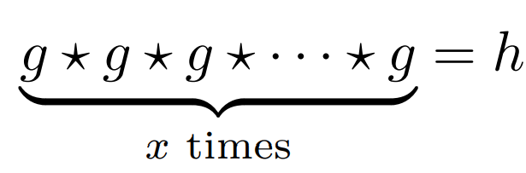

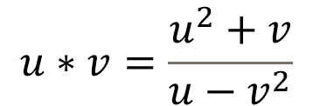
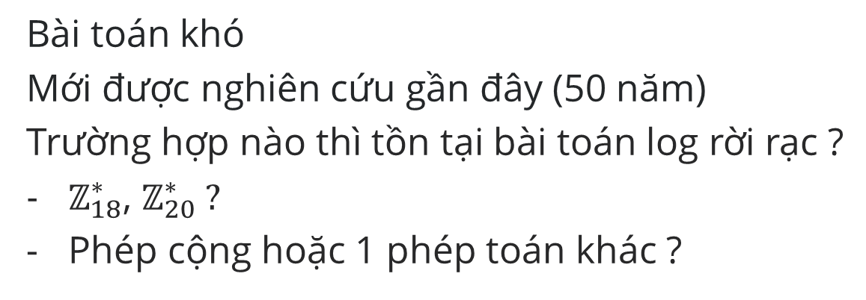



Tại sao quan tâm đến log rời rạc ?
Bài toán khó
Mới được nghiên cứu gần đây (50 năm)
Trường hợp nào thì tồn tại bài toán log rời rạc ?
$ℤ_{18}^{∗}$, $ℤ_{20}^{∗} ?$
Phép cộng hoặc 1 phép toán khác ?
$$y$$
$$g^{x}=y$$
phép nhân
Có tồn tại những cấu trúc đại số khác có bài toán log rời rạc
$$gx=y$$
phép cộng
$$⇐$$
khó
$$u∗v=\frac{u^{2}+v}{u−v^{2}}$$

Slide 17
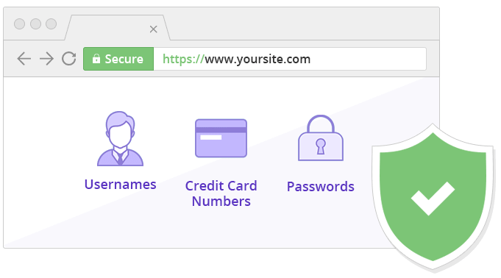

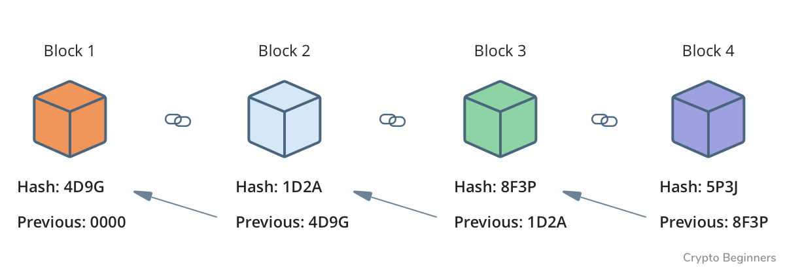

Ứng dụng của log rời rạc trên thực tế

Slide 18
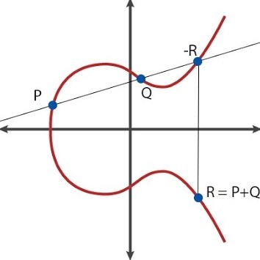
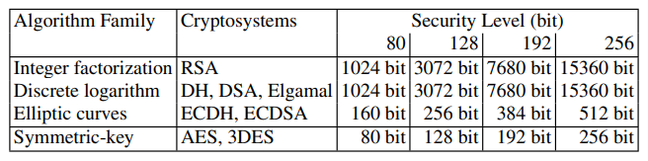

Ứng dụng của log rời rạc trên thực tế
Elliptic Curve Diffie – Hellman Key Exchange
Elliptic Curve Digital Signature Algorithm

Slide 19
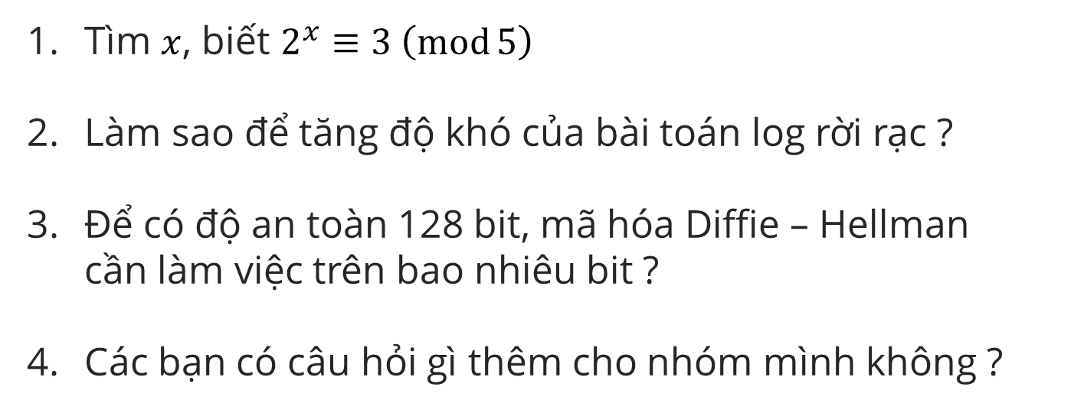
Câu hỏi ?
Tìm $x$, biết $2^{x}≡3 \left(\operatorname{mod}{\text{5}}\right)$
Làm sao để tăng độ khó của bài toán log rời rạc ?
Để có độ an toàn 128 bit, mã hóa Diffie – Hellman cần làm việc trên bao nhiêu bit ?
Các bạn có câu hỏi gì thêm cho nhóm mình không ?

Slide 20
Tài liệu tham khảo
Cryptography and Network Security - William Stallings
An Introduction to Mathematical Cryptography - Jeffrey Hoffstein · Jill Pipher · Joseph H. Silverman
Understanding Cryptography - Christof Paar · Jan Pelzl

